Slide 1
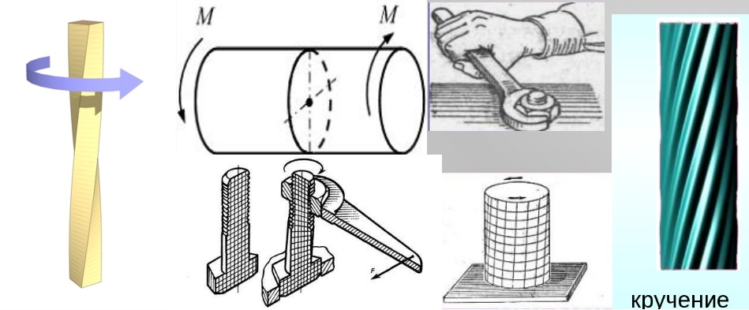
Техническая механика раздел – сопротивление материалов Презентация на тему: «Кручение»
Группа: МД - 21
Открытый урок: 08.12.2022 г.
Название работы: Тема «Кручение»
Автор: Гомзякова Нина Михайловна
преподаватель по технической механике
Место выполнения работы:
ГБПОУ ИО «Бодайбинский горный техникум»

Slide 2
1 этап урока – 5 минут Организационная часть урока
Контроль посещаемости.
Мобилизация студентов на предстоящую деятельность.
Активизация внимания, восприятия
Активизация интереса к предстоящей деятельности

Slide 3
Начни мыслить и все тайны мира
станут ясными и простыми
Симеон Дени Пуассон
(1781-1840)

Slide 4
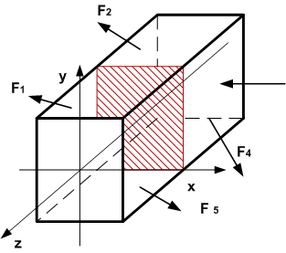
2 этап урока - 10 минут (раздаточный материал -15 минут) Актуализация опорных знаний
1.Что изучает сопротивление материалов? Что такое внешние и внутренние силовые факторы?
ответ: сопротивление материалов изучает основы прочности материалов и методы расчета элементов конструкций на прочность, жесткость и устойчивость при различных видах деформации.
Внешняя нагрузка (силы, моменты) равна внутренним силовым факторам (ВСФ) – внутренние силы упругости.
ответ: методом сечений.
2. Каким методом мы пользуемся для определения внутренних силовых факторов?

Slide 5
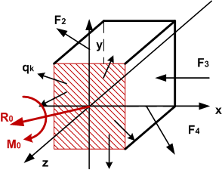
3. В чем заключается физический смысл метода сечений?
ответ: метод сечений заключается в мысленном рассечении тела плоскостью и рассмотрения равновесия любой из отсеченных частей.

Slide 6
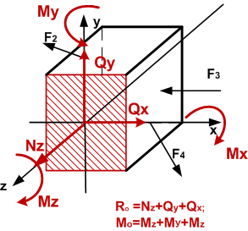
4. Перечислите внутренние силовые факторы и назовите вид деформации, при котором они возникают.
Ответ:
Продольная сила N_{z} – растяжение и сжатие;
Поперечная сила - Q_{x} и Q_{y} – срез сечения;
Крутящий момент - M_{z} – кручение;
Изгибающий момент - M_{x} ,M_{y}- изгиб бруса.

Slide 7
5.Что называется напряжением?
ответ:
Напряжение характеризует величину ВСФ (внутренних силовых факторов) действующих на единицу ГХС (геометрической характеристики сечения),

Slide 8
Напряжение
т. е. Ϭ (τ) =
М кр
τ кр = -------
W р
≤ [τкр], где W р = 0,2 d³;

Slide 9
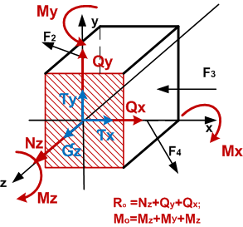
6. Какие напряжения возникают в поперечных сечениях?
ответ: нормальные и касательные. Нормальное напряжение направлено вдоль продольной оси перпендикулярно сечению, касательное напряжение лежит в сечении .

Slide 10
7 Что называется кручением?
Ответ: Кручением называется такой вид деформации, при котором в поперечном сечении бруса возникает только один внутренний силовой фактор - крутящий момент Mкр, который вызывает касательное напряжение.

Slide 11
3 этап урока мотивационная часть
Кручение в маркшейдерии

Slide 15
Испытание стержней на кручение
Испытание чугуна на кручение
Испытание древесины на кручение
Испытание стали на кручение

Slide 16
4 этап урока познавательная часть урока
План урока:
Чистый сдвиг.
Напряжения при чистом сдвиге (кручении).
Внутренние силовые факторы(ВСФ) при деформации кручения.
Внешняя нагрузка при кручении.
Эпюры крутящих моментов.
Расчёты на прочность и жёсткость при кручении.

Slide 17
1 вопр. Чистый сдвиг – деформации при кручении Нагружение, при котором возникают только касательные напряжения
ɣ - угол сдвига (угол поворота образующей).
φ - угол закручивания (угол поворота сечения).
l – длина бруса
R- радиус сечения
Связь между угловыми деформациями определяется соотношением φ/ɣ = l/R

Slide 18
2 вопр. Напряжение при кручении –касательное τ
В поперечном сечении бруса возникает τ – касательное напряжение, которое распределяется по радиусу сечения по линейному закону: минимальное напряжение (0) - в центре сечения, а максимальное – на поверхности бруса. Векторы напряжения направлены перпендикулярно радиусу сечения.
Условие прочности при кручении:
τ_{кр} = ≤ [τкр], где W р = 0,2 d³;

Slide 19
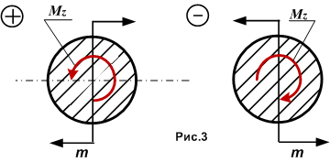
3 вопр. ВСФ (Внутренний силовой фактор) при кручении - крутящий момент М_{кр}
Рассечем вал (брус) плоскостью и рассмотрим равновесие отсеченной части.
Крутящий момент в сечении равен алгебраической сумме моментов внешних пар сил, действующих на отсеченную часть
M_{z} = М_{кр} = ∑ m_{z}
Крутящий момент считаем положительным, если внешние вращающие моменты направлены по часовой стрелке и наоборот.

Slide 20
4 вопр. Внешняя нагрузка при кручении - момент вращающий Мвр
Внешний вращательный момент на валу определяется по формуле:
Мвр = P٠1000 / ω, где P – мощность в квт;
1000 – коэффициент перевода единиц измерения в н٠м;
ω – угловая скорость, рад/с.

Slide 21
5 вопр. Эпюра крутящих моментов.
Эпюра – это график показывающий величину ВСФ (М_{кр} ) по длине всего бруса.
Правила построения эпюр:
1. Разделить брус на участки.
2. Используя метод сечения, определить ВСФ на каждом участке.
3. Выбрать масштаб (например: 1 см = 50 н٠м) и отложить отрезки, перпендикулярные оси бруса. Значения М_{кр} (+) от оси вверх (вправо) или вниз (влево) М_{кр} (-) .
4. Проверка правильности эпюры: Скачок на эпюре равен величине М_{кр} приложенного в данной точке.

Slide 22
5 этап урока закрепление знпний (решение задач)
6 вопр. Расчёты на прочность и жёсткость при кручении.
Пример 1 - определить рациональное расположение шкивов на валу по эпюрам
На распределительном валу установлены четыре шкива, на вал через шкив 1 подается мощность 12 кВт, которая через шкивы 2, 3, 4 передается потребителю; мощности распределяются следующим образом:
Р₂ = 8 кВт, Р₃ = 3 кВт, Р₄ = 1 кВт,
вал вращается с постоянной угловой скоростью ω = 25 рад/с. Построить эпюру крутящих моментов на валу. Определить максимальный момент на валу.

Slide 23
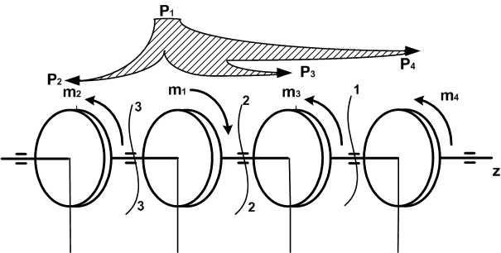
Дано:
Р₁ =12 кВт,
Р₂ = 8 кВт,
Р₃ = 3 кВт,
Р₄ = 1 кВт, ω=25рад/с.
Найти:
M_{kmax} = ?
1. Определение вращательных моментов на шкивах:
m1=12٠1000/ 25 = 480 Н·м; m2 = 320 Н·м;
m3 = 120 Н·м; m4 = 40 Н·м
2. Определим количество участков – 3 уч-ка.

Slide 24
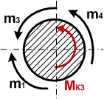
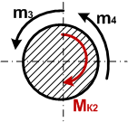
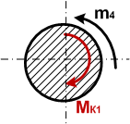
3. Определим крутящиеся моменты используя метод сечений
Сечение 3-3:
Mк3 =m1-m4-m3;
Mк3 = =-40-120+480=320Н·м.
Сечение 2-2:
Mк2 =-m4-m3;
Mк2=-40-120=-160Н·м.
Сечение 1-1:
Mк1 =-m4;
Mк1 =-40Н·м.

Slide 25
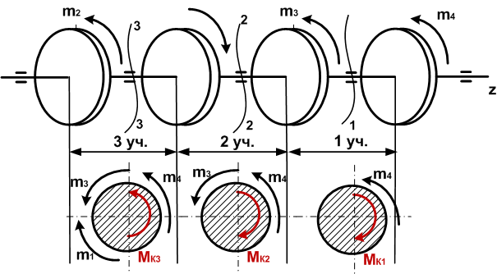
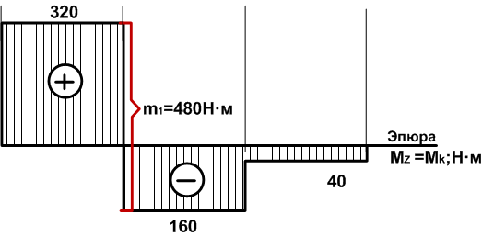
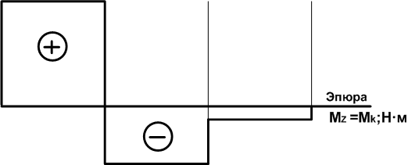
.
4.Построим эпюру крутящих моментов, выбрав масштаб М: 1мм-10Н.

Slide 26
ВНИМАНИЕ - вопрос:
Раздаточный материал -2 мин.

Slide 27
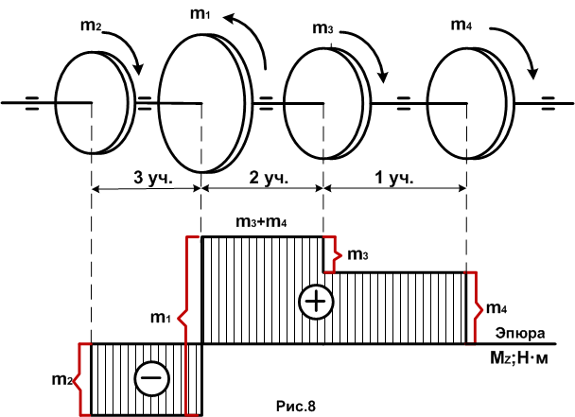
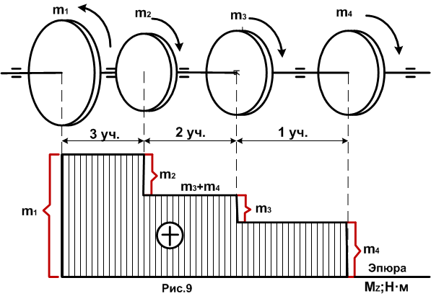
Какое расположение ведущего шкива более рационально, по схеме рис.8 или рис.9
Ответ: А. Расположение
по схеме рис.8.

Slide 28
Рациональным расположением шкивов на валу является такое, при котором крутящие моменты принимают минимальные из возможных значений.
Меняя местами шкивы на валу, можно изменять величины крутящих моментов.
Вывод: при установке шкивов желательно, чтобы мощность подавалась в середине вала и по возможности равномерно распределялась направо и налево.

Slide 29
Пример 2 проверить условие прочности
Для стального вала построить эпюру крутящих моментов, определить из условия прочности требуемые диаметры каждого участка и углы закручивания φ₁, φ₂, φ₃ этих участков.
Дано:
ω = 100 рад/с, угловая скорость вала;
[τ_{кр}] = 30 МПа, допускаемое касательное напряжение;
G = 0,8 • 10⁵ МПа, модуль сдвига (Гука)
Определить: ; d₁-?, d₂-?, d₃-?
φ₁-?, φ₂-?, φ₃-?
Скачок на эпюре численно равен приложенному вращающему моменту.

Slide 30
Решение:
1. Вал вращается с постоянной угловой скоростью, следовательно, система вращающих моментов уравновешена. Мощность, подводимая к валу без потерь на трение, равна сумме мощностей, снимаемых с вала:
Р₁ = Р₂ + Р₃ + Р₄ = 10 + 12 + 8 = 30 квт;
2. Определяем вращающие моменты (внешняя нагрузка) на шкивах:
М₁ = Р₁/ ω = 30 · 1000 / 100 = 300 Н·М;
М₂ = Р₂ / ω = 10 · 1000 / 100 = 100 Н·М;
М₃ = Р₃ / ω = 12 · 1000 / 100 = 120 Н·М;
М₄ = Р₄/ ω = 8 · 1000 / 100 = 80 Н·М.

Slide 31
3. Для построения эпюры крутящих моментов разбиваем брус на три участка, границами которых являются сечения, в которых приложены внешние моменты. В пределах каждого участка значения крутящих моментов (ВСФ) таковы:
Мкр1 = - М4 = - 80 Н
Мкр2 = - М4 -М3 = - 80 - 120 = - 200 Н
Мкр3 = - М4 - М3 + М1 = - 80 - 120 + 300 = 100 Н
По найденным значениям строим эпюру крутящих моментов.

Slide 32
4. Расчёт на прочность. Из условия прочности на кручение:
τ_{кр} = ≤ [τкр], где W р = 0,2 d³;
τ_{кр} = ≤ [τкр],
Определяем диаметры вала на каждом участке по формуле:
= 25 мм,
= 35 мм,
= 28 мм,

Slide 33
Внимание – задание:
Проверить условие прочности при кручении на каждом участке. (см. методичку, пример)
Раздаточный материал -5 минут
Ответить на вопросы:
Как называются 3 расчёта на прочность?
Как называется расчёт подбора размеров сечения?
Как называется расчёт сравнения рабочего и допускаемого напряжения?

Slide 34
5. Расчёт на жёсткость. Определяем угол закручивания вала на каждом участке по формуле:
φ = , где Jρ - полярный момент инерции сечения, l – длина участка.
Для круглого сечения Jρ = 0,1d⁴ , тогда φ =
Угол закручивания
φ1 = = = - 0.16°;
φ2 = = - 0,38°;
φ3 = = 0,29°.
Ответ: φ1= - 0.16°; φ2 = - 0.38°; φ3 = 0.29°;
d1 = 25 мм; d2 = 35 мм; d3 = 28 мм.

Slide 35
6 этап урока Рефлексия на эмоциональное состояние
Путем голосования выражаем свое отношение к уроку.
Я все очень хорошо понял, мне было интересно - чел.
Мне все понятно, но материал не всегда интересен - чел.
Я не все понял, но мне было интересно - чел.
- Я ничего не понял и на уроке скучал - чел.
Раздаточный материал 5 минут

Slide 36
7 этап урока. Домашнее задание
учебник В. П. Олофинская стр.216-221, определения и понятия выучить;
Оформить практическую работу № 5 «Кручение».
Проверить проектный расчёт проверочным (по вариантам).

Slide 37
1. В. А. Ивченко Техническая механика, курс лекций, Москва, 2015 г.; 2. В. П. Олофинская Техническая механика; Москва, 2016 г., 3. В. А. Ивченко Техническая механика, учебно-методический комплекс, Москва 2017 г. 4. Л. И. Вереина, М. М. Краснов Техническая механика. Учебник Москва 2019 5. М. С. Мовнин, А. Б. Израелит, А. Г. Рубашкин Техническая механика 6. И. Ю. Желновач Кручение file:///C:/Users/Ь/Desktop/ 7. Международный научно-образовательный сайт EqWorld [Электронный ресурс]: Электрон. дан. и прогр. - Режим доступа: d.ipmnet.ru%2Findexr.html, свободный. - Загл. с экрана. 8. Сайт Математического института им. В.А. Стеклова Российской Акаде­мии наук [Электронный ресурс]: Электрон. дан. и прогр. - Режим доступа: свободный. 9. Наборы лекций, задач, контрольных заданий и расчетно-графических работ по различным разделам курса теоретической механики. Наборы решенных задач и расчетно-графических работ по различным разделам технической механики. 10. Курсы лекций, курсы - онлайн лекций и практических занятий, учебные кинофильмы, экзаменационные вопросы, задачи, ответы и решения по технической механике.
Используемая литература

